Slide 1

WAN
LAN
Local Area Network
Wide Area Network

Slide 2
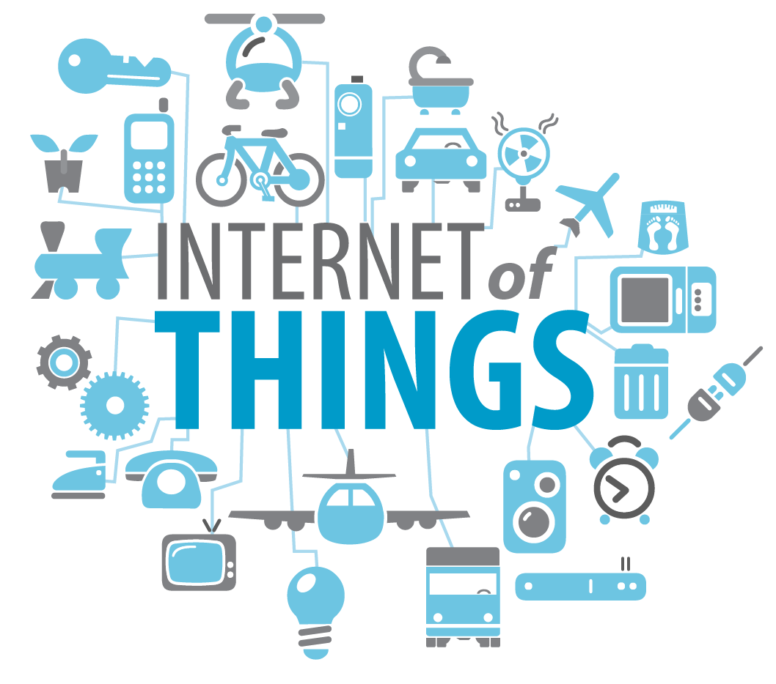
הקדמה....

Slide 3
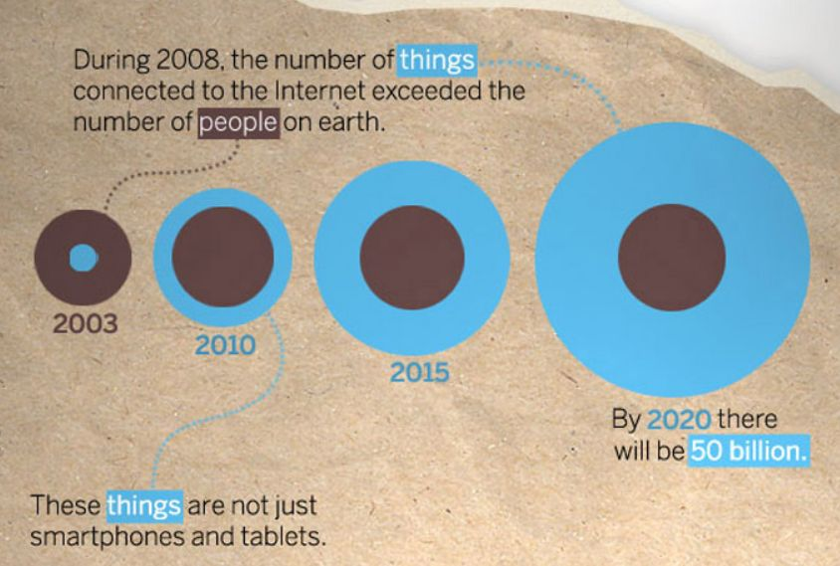

Slide 4
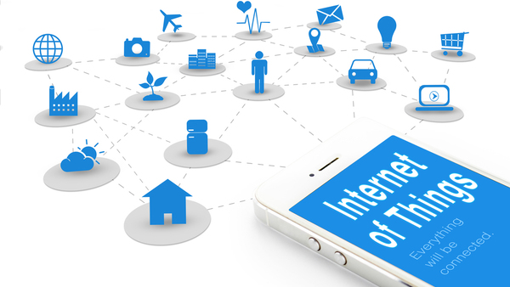

Slide 5
במפגש זה...
נכיר את תשתיות הרשת הקיימות.
נלמד כיצד מורכבת רשת ואת מרכיביה.
נכיר את פרוטוקול ה-Ethernet.
נכיר את טופולוגיות הרשת הנפוצות.
מושגים ברשתות היום.
נתרגל בעצמנו הקמת רשת LAN.

Slide 6
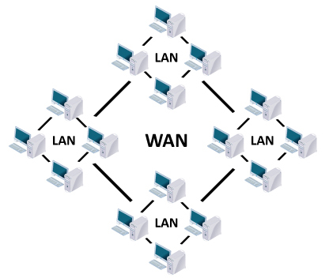
Wide Area Network הגדרה...
תשתית זו פרוסה על איזור גאוגרפי בלתי מוגבל ובעצם מחברת בין מספר רשתות עירוניות, ערים, מדינות ואפילו ארצות שלמות, ולא מנוהלת ע"י ישות אחת אלא כמה.
לדוגמה: הרשת המחברת בין דרום הארץ לצפון הארץ ואפילו בין ארץ ישראל לשאר אסיה. רשת האינטרנט היא דוגמה נוספת ל-WAN.

Slide 7
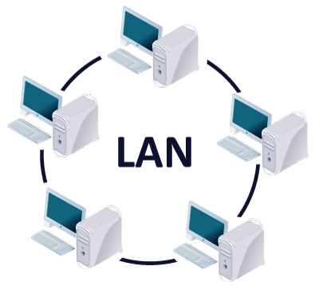
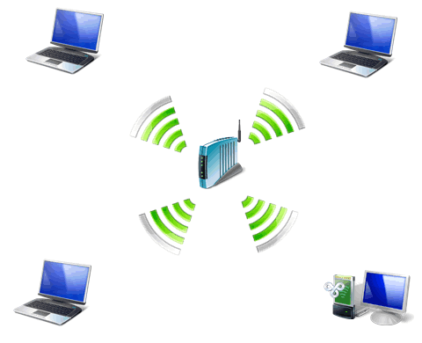
Local Area Network הגדרה...
תשתית שמספקת אינטרנט למשתמשים ורכיבי קצה באיזור גאוגרפי קטן. כלומר מחברת בין כל הרכיבים ובעצם יוצרת רשת שעל גביה עובר המידע ומנוהלת ע"י ישות אחת.
לדוגמה: בית ספר, רשת ביתית, רשת משרדית.
קיימם שני סוגי LAN: רשת פנימית קווית (Wired LAN) ורשת פנימית אל-חוטית (Wireless LAN).

Slide 8
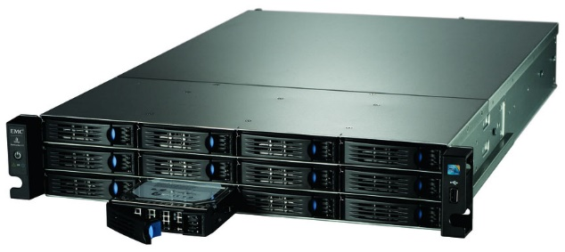
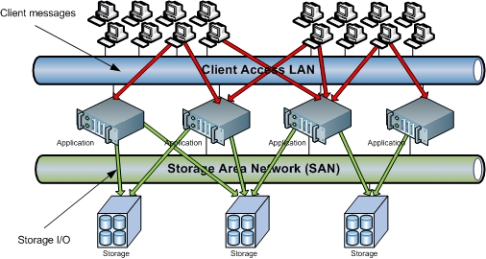
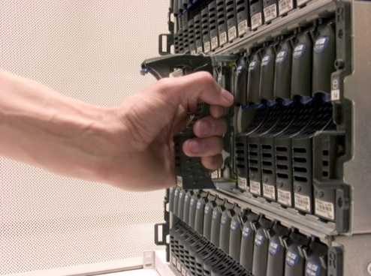
SAN- Storage Area Network
MAN- Metropolitan Area Network
תשתית שקצת יותר גדולה מ-LAN וקטנה מ-WAN ובדר"כ מנוהלת ע"י ישות אחת.
רשת תקשורת הפרוסה על פני עיר או קמפוס (של אוניברסיטה למשל). רשת עירונית יכולה לשמש לחיבור מספר רשתות מקומיות קרובות גאוגרפית, כאשר ביניהן קיים קשר לוגי הדוק. במקרים רבים משמשת רשת זו כדרך לחבר את הרשתות המקומיות לא רק זו לזו אלא גם לרשתות גדולות יותר, ארציות או עולמיות.
תשתית מחשבים שנועדה ותוכננה לחבר רכיבי אחסון (דיסקים קשיחים ועוד....) חיצוניים ועצמאיים לשרתים. חיבור התשתית מבוסס על סיבים אופטיים בעל קצב העברת נתונים גבוה מאוד.

Slide 9
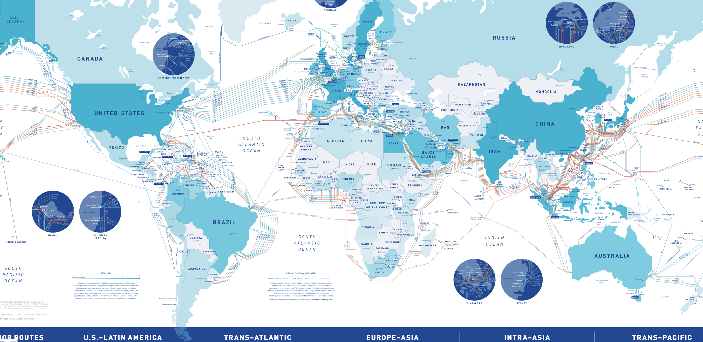
הכבל התת-ימי

Slide 10
כיצד בנויה רשת...
כל תשתית רשת מורכבת משלושה קטגוריות של רכיבי רשת:
רכיבי הקצה (End Devices)-הם רכיבים המשמשים מקור או יעד של מידע הנשלח על גבי הרשת, והם בעלי כותבת לוגית (IP) וכתובת פיזית (MAC). לדוגמה: מחשב נייח/נייד, מדפסת רשת, מצלמת רשת, טלפון חכם.
מדיה (Media)-האמצעי עליו יעברו הנתונים בין רכיב לרכיב. לדוגמה: כבל Ethernet, אנטנה אל-חוטית, כבל אופטי ועוד...
רכבי רשת-תיווך (Intermediary Devices)-הם רכיבים שנועדו לעזור לרכיבי הקצה לווסת/תיווך מידע בין מכשירי הקצה, כשמדובר ברשת של יותר משני מחשבים. לדוגמה: מתג (Switch), נתב (Router), רכזת (Hub).

Slide 11
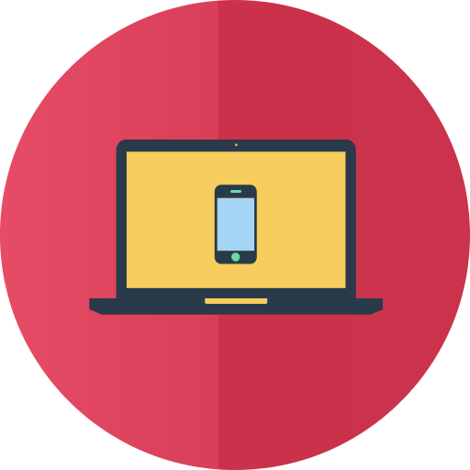




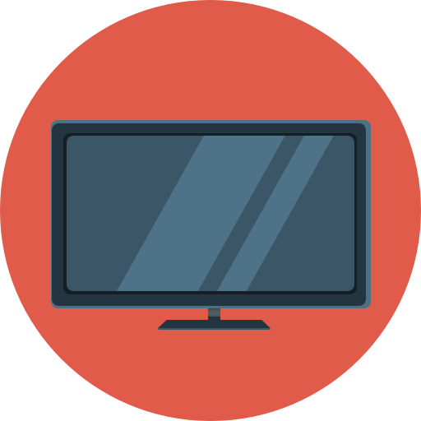
End Devices
Laptops
Smartphones
Computers (PC’s)
IP Cameras
Network Printer
SMART TV’s

Slide 12
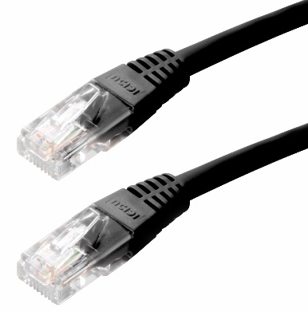
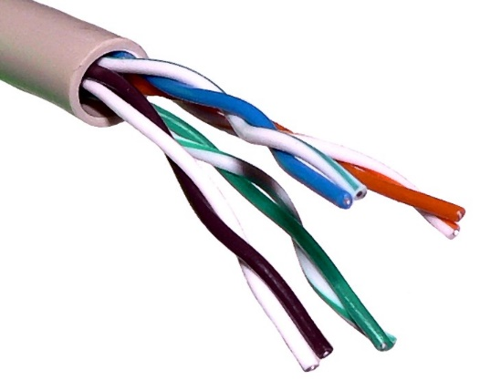
מדיה...
המידע מקודד (נשלח) על המדיה. סוג הקידוד משתנה ממדיה למדיה....
Ethernet Cable
כבל רשת או Ethernet Cable -הוא כבל בעל 8 גידים עשויים נחושת והנתונים עוברים על גביו בעזרת אותות חשמליים, כבל זה זול אך לא יעיל למרחקים ארוכים, אלא אם כן יש שימוש ב-Extender רכיב אשר מגביר את האותות החשמליים וכך מייעל את הכבל למרחק רב יותר. כבל זה עושה שימוש בסופית מסוג RJ-45.
כיום יש 4 דגמים עיקריים בשימוש:
דגם-Category | מרחק | מהירות
CAT-5 | 100 מ' | 100 MB\s
CAT-5e | 100 מ' | 1000 Mb\s
CAT-6 | 100 מ' | 10 GB\s
Cat-6a(7) | 100 מ' | 10 GB\s

Slide 13
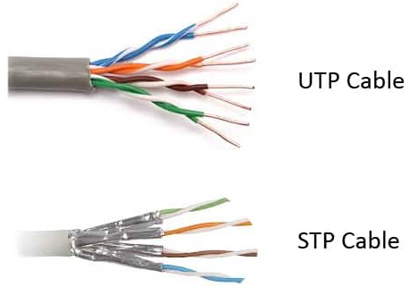
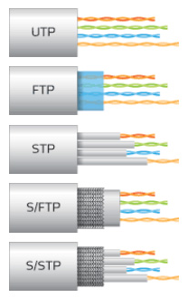
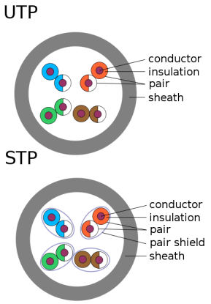
קיימים שני סוגים של כבל Ethernet
Unshielded Twisted-Pair(UTP)-הוא כבל זוגות שזורים בעל שמונה גידים (ארבעה זוגות) ללא סיכוך. UTP הוא הכבל הנפוץ ביותר ברשתות מחשבים כיום בשל מחירו הזול, הקלות שבהתקנתו והביצועים הטובים ביחס לפתרונות אחרים.
-Shielded Twisted-Pair(STP)הוא כבל זוגות שזורים בעל שמונה גידים (ארבעה זוגות) כאשר לכל זוג גידים קיים סיכוך. נפוץ בעיקר ברשתות מחשבים בהן השימוש ב־UTP לא אפשרי בשל בעיות של הפרעות אלקטרומגנטיות (בקרבת חוטי חשמל, גלי רדיו), ברשתות בהן המרחק בין שני מכשירים גדול (עשרות מטרים).

Slide 14
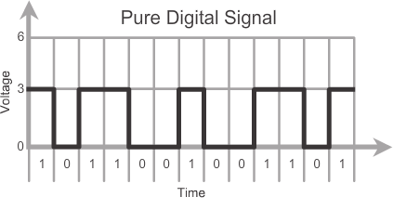
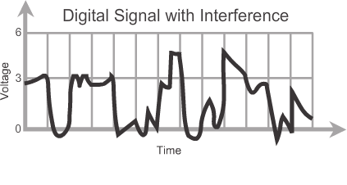
UTP Interferences
קיים שימוש רחב בכבל זה עקב מחירו הזול והקלות בהתקנתו. אבל חשוב להכיר שסוג מדיה זו מוגבל במרחק השידור שלו. והאות החשמלי שעובר בו רגיש להפרעות חיצוניות המשבשות את איכותו.
הפרעת האות החשמלי ב-UTP מושפעת משלושה מקורות עיקריים:
Radio frequency interference (RFI) ו-Electromagnetic interference (EMI) - גלי רדיו או גלים אלקטרו-מגנטים גורמים להפרעות ושיבוש של האות החשמלי העובר בכבל UTP. עד לרמה שרכיב היעד אליו מכוון המידע, אינו יכול לפרש את האות! מקורות להפרעות אלו יכולים להיות לדוגמה: מקלטי רדיו, נורות פלורסנט, מיקרו-גלים ומונעים חשמליים.
Crosstalk – מושג המתאר הפרעה של האות החשמלי על ידי שדות אלקטרונים ומגנטים של חוט נחושת אחד (גיד אחד) על אות חשמלי של חוד נחושת הצמוד אליו. כפתרון ל-Crosstalk הצליבו כל זוג חוטים (גידים) ביחד. מכאן השם Twisted-Pair.

Slide 15
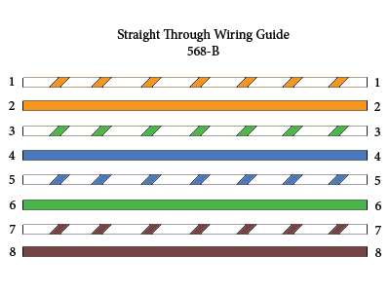
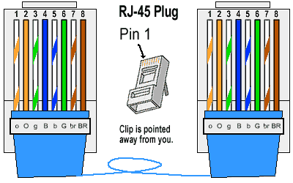
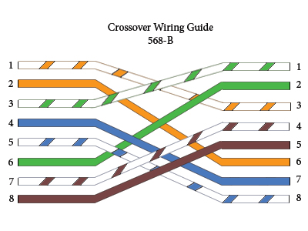
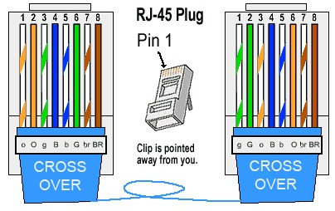
כבל ה-Ethernet מגיע בתצורות הבאות...
Straight-Through (כבל ישיר)-כבל אשר 8 הגידים שלו בצד א' נמצאים באותו הסדר בדיוק כמו צד ב' בקצהו השני, משמש לחיבור רכיבי רשת השונים זה מזה.
Crossover Wired(כבל מוצלב)-כבל אשר 2 זוגות גידים מתחלפים במקומם מצד א' של הכבל לצד ב' של קצהו, משמש לחיבור רכיבי רשת הזהים אחד לשני.

Slide 16
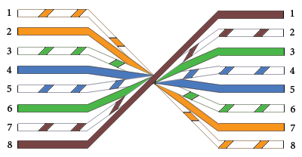
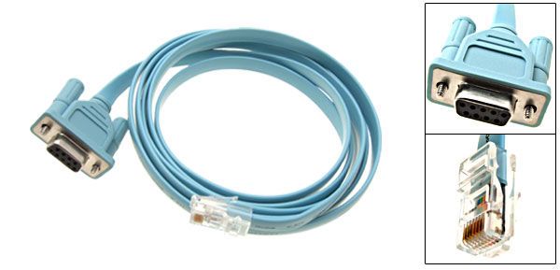
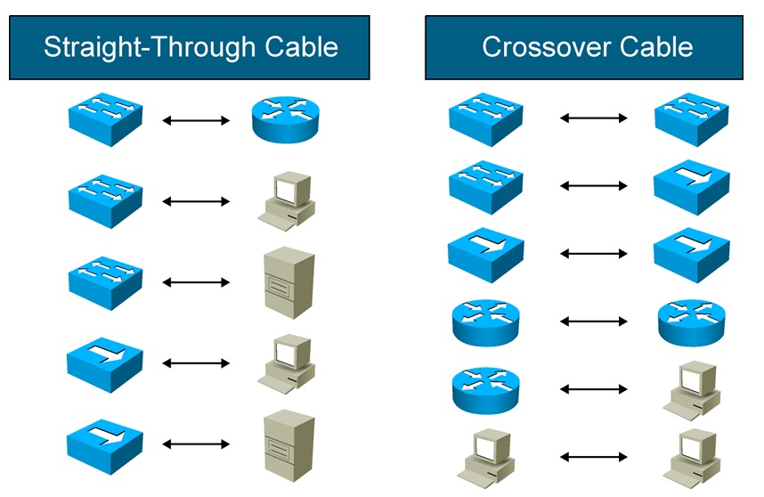
מתי נשתמש?!
Rollover (הפוך)-כבל אשר הגידים בצד א' הפוכים בסדר שלהם לעומת הגידים בצד ב' בקצהו של הכבל, משמש בעיקר להגדרת רכיבי רשת, אנו נכיר אותו בשם כבל Console
Auto-MDIX
היום קיים פיצ'ר שפועל ברוב הסוייצ'ים של סיסקו, אשר יודע לזהות מצב שבו חיברנו אליו מחשב או התקן רשת כשלהו עם סוג הכבל הלא נכון (Straight-Through or Crossover). במצב כזה, הפיצ'ר גורם לסוויצ' לשנות הפינים דרכם הוא שולח מידע ומפצה על הטעות בתצורה.

Slide 17
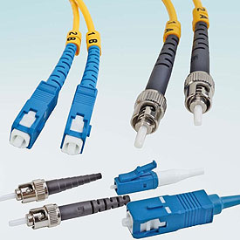
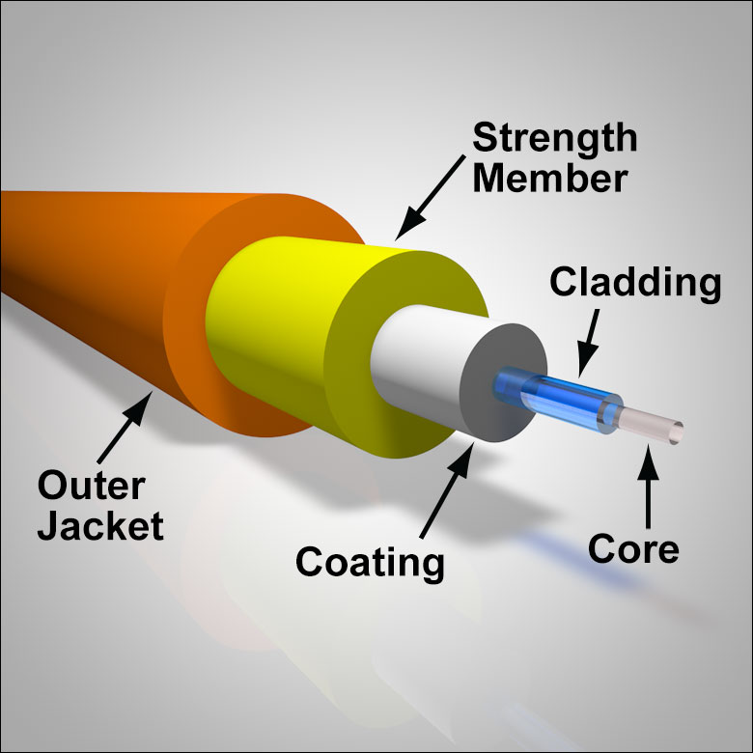
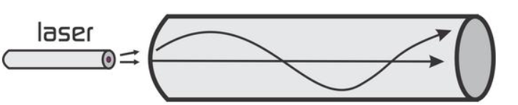
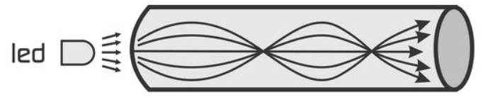
Optical Fiber Cable
כבל/סיב אופטי (Optic Cable) – הוא כבל אשר מעביר את המידע בצורת פולסים של אור (לייזר), כבל זה בעל מהירות גבוהה ויעיל למרחק רב. כבל זה אינו רגיש להפרעות EMI ו-RFI. לדוג' הכבל התת-ימי. *חיסרון-כבל זה חסר גמישות וציוד הקצה שלו מאוד יקר.
מידע מקודד מביטים (0,1) לכבל אופטי ע"י אחד משני אמצעים: 1.לייזר 2.LED
קרן האור מקודדת חזרה לביטים (0,1) בעזרת רכיב שנקרא Photodiodes.
סיבים אופטיים נחלקם לשני סוגים
Single-mode fiber (SMF)-סוג זה מורכב מליבת זכוכית טהורה ודקה במיוחד (9 מיקרון), ומשתמש בלייזר יקר מאוד לקידוד המידע אל הזכוכית. סוג זה יעיל לשידור מידע (קרן האור) לאורך מאות קילומטרים. *רק קרן אחת עוברת בסיב.
Multimode fiber (MMF)-סוג זה מורכב מליבת זכוכית עבה, ומשתמש ב-LED לקידוד המידע אל הזכוכית. סוג זה יעיל לשידור מידע (קרן האור) עד 550 מטר ובעל-פס רוחב עד 10GB\s. *מספר קרני אור עוברות בסיב במקביל.
Core-ליבת הכבל(סיב)-עשויה זכוכית טהורה, בה עוברת קרן האור.
Cladding-הזכוכית שעוטפת את הליבה ופועלת כמראה שמחזריה את קרן האור, ומובילה אותה לאורך הכבל.
Jacket-שכבה הגנה חיצונית עשויה פלסטיק.

Slide 18
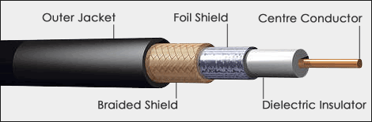
Coaxial Cable
כבל Coaxial עשוי שני מולכים עשויים נחושת והנתונים עוברים על גביו בעזרת אותות חשמליים. כבל זה עשוי 4 שכבות ובנוי בצורה הבאה:
מוליך נחושת קשיח ודק שנמצא במרכז הכבל.
שכבת בידוד עשויה פלסטיק גמיש.
צמת נחושת שזורה המשמשת כמוליך נוסף (שני) ועוזרת בהפחתת הפרעות RFI ו-EMI.
בידוד חיצוני סופי עשוי פלסטיק.
שימושים כיום במידה זו:
Wireless-משמש לחיבור אנטנות (Wi-Fi) לרכיב רשת. כבל Coaxial מסוגל להעביר אות רדיו (RF) באיכות טובה.
Internet Cable-ספקי אינטרנט (כבלים) הפכו את היכולות של כבל זה משידור בכיוון אחד (One-way) לשידור בשני כיוונים (Tow-way), בכדי לאפשר חיבור אינטרנט ללקוחותיהם. מטרה זו ניתן להשגה על ידי שילוב בין כבל אופטי, כבל Coaxial וציוד מיוחד להמרת האותות (Hybrid fiber coax).

Slide 19

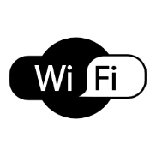
Wireless Media
Wireless Media-המידע מקודד לגלי רדיו ומשודר לאוויר בעזרת אנטנה, רכיבי Wi-fi אחרים בקרבתו מקבלים את גלי הרדיו, מפרשים ומקודדים אותם חזרה לביטים.
שיטת תקשורת זו מאוד נוחה לעומת כבלים, עקב היכולת לנוע בחופשית וליהנות מחיבור באיכות טובה. היתרונות אלו הפכו את ה- למדיה מאוד פופולארית ברשתות ביתיות, רשתות משרדיות ורשתות ציבוריות.
למרות יתרונותיו, קיימים מספר חסרונות שחייבים לקחת בחשבון:
Coverage area-גלי הרדיו יכולים לנוע בחופשיות ולכסות איזור גדול בסביבה פתוחה. מצד שני, קירות ביטון, פלדה וחומרי בניין שונים חוסמים את גלי הרדיו ומקטינים את שטח הכיסוי.
Interference-גלי הרדיו של רשתות Wi-fi רגישים להפרעות מצד מכשירים נפוצים: טלפון אל-חוטי, נורות פלורסנט ומיקרו-גלים.
Security-תקשורת אל-חוטית עוברת בחופשיות באוויר. לכן, מכשירים ומשתמשים לא מורשים יכולים להשיג גישה לזרם המידע של התקשורת האל-חוטית ואפילו לפרוץ אליה בקלות. כבל הרבה יותר מאובטח (בעזרת תוכנת Sniffing).

Slide 20
Wireless Media
ארגון התקינה הבינלאומי (סטנדרטים) IEEE יצר את הסטנדרט להעברת נתונים בעזרת רכיבי Wireless. כמו לדוגמה פס-הרוחב ועוצמת השידור של דגם מסויים.
סטנדרט IEEE 802.11 משמש תקן לרכיבי Wi-fi ברשתות LAN.
רכיבי wi-fi ברשתות LAN:
Wireless Access Point (AP)-רכיב אל-חוטי שמנהל ומחבר משתמשים (ניידים, סמארטפונים) בעזרת גלי-רדיו לתשתית הרשת הקווית. מתווך בין רשת חוטית לאל-חוטית.
Wireless NIC adapters-רכיב אל-חוטי שקיים בכל מכשיר משתמש, ומאפשר לו את היכולת להתחבר לרשת Wi-fi. כרטיס רשת אל-חוטי.
IEEE 802.11 Standards:
Backward Compatible | Frequency | Maximum Speed | Standard
no | 5 GHz | 54 Mb\s | 802.11a
no | 2.4 GHz | 11 Mb\s | 802.11b
802.11a | 2.4 GHz | 54 Mb\s | 802.11g
802.11a\b\g | 2.4 GHz & 5 GHz | 600 Mb\s | 802.11n
802.11a\n | 5 GHz | 1.3 Gb\s | 802.11ac
802.11a\b\g\n\ac | 2.4\5\60 GHz | 7 Gb\s | 802.11ad

Slide 21
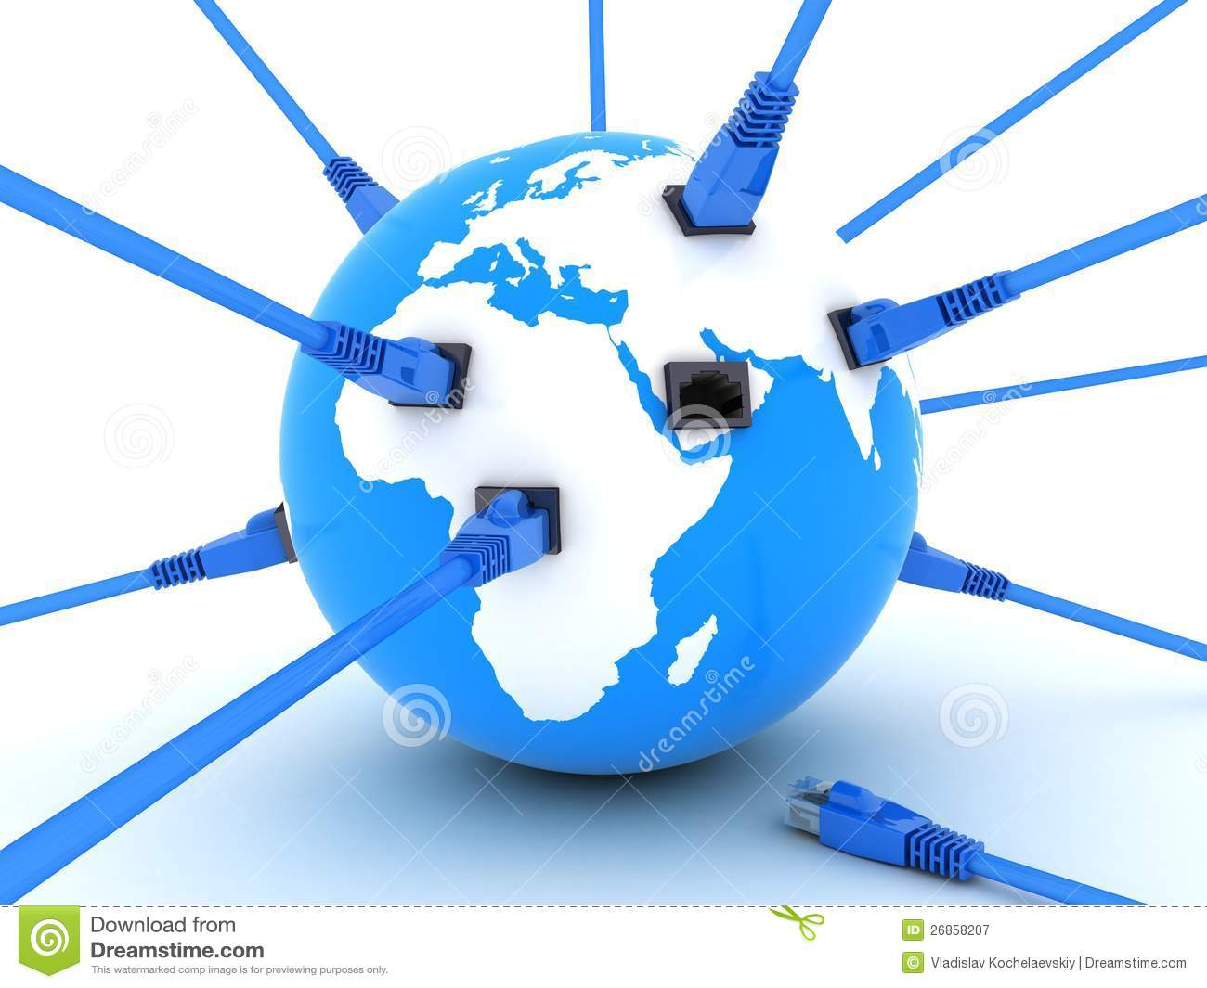
סיכום המדיות...
סוג | מהירות | מרחק שידור | עלות | הערות
נחושת- UTP, STP | 10MB-10GB | 1-100M | זול | מושפע מהפרעות אלקטרו-מגנטיות וגלי רדיו.
כבל אופטי | 10MB-100GB | 1-100,000M | יקר | לא גמיש כמו כבלי נחושת ודורש ציוד קצה יקר.
Wi -Fi | 54MB-7GB | תלוי בעיצוב המבנה ובעוצמת המשדר. | זול יחסית | קליטה יכולה להשתנות על פי תוואי השטח.

Slide 22
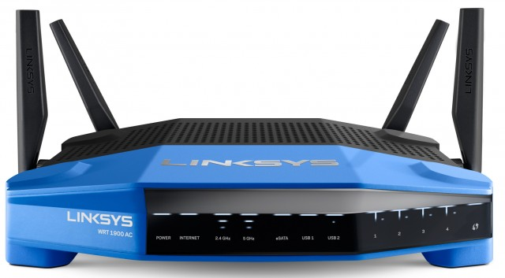
HOME ROUTER
ה-Router הביתי הוא לא רכיב רשת אחד אלא ארבעה רכיבי רשת שונים:
1.Router
2.Switch
3.Wireless Access Point
4.Firewall

Slide 23
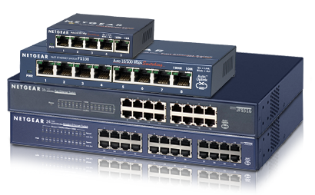
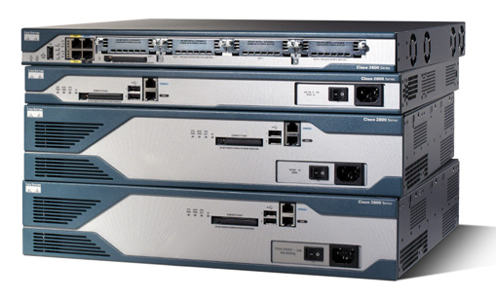
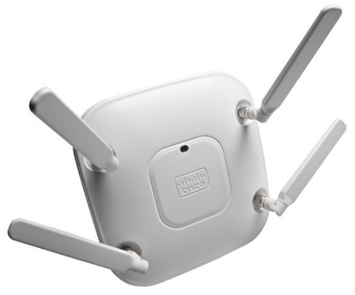
רכיבי רשת...
Switch-הוא רכיב אשר לו פורטים פיסיים (שקעים) רבים, בהם משתמשים בכדי לחבר בין רכיבי הקצה השונים בעזרת כבלים. כך שמספר מחשבים (כמספר הפורטים) יוכלו לתקשר אחד עם השני וכך ליצור רשת. ה-Switch נעזר בכתובות הפיזיות (MAC) של הרכבים על מנת להעביר את הנתונים.
*כשמדברים על Switch חייבים להזכיר את ה-Hub.
Router-הוא רכיב שמחבר בין רשתות ולא מכשירי קצה, כלומר יוצר תקשורת בין Switch ל-Switch וכך להגדיל את המשאבים ברשת בלי להגדיל את הרשת עצמה ולכך יש יתרונות רבים. ה-Router נעזר בכתובות הלוגיות (IP) של הרכיבים.
Access Point-היא התקן המבצע את התקשורת האלחוטית בין המחשבים השונים כדי ליצור רשת אלחוטית. נקודת הגישה בדרך כלל מתחברת לרשת LAN ומנתבת את המידע בין התקנים ברשת הקווית להתקנים אלחוטיים (סטנדרט IEEE 802.11).
*מנהלי רשתות יכולים להגדיל את טווח הקליטה של נקודות גישה על ידי שימוש במשחזרים המרחיבים את הטווח למרחקים בהם האות היה נחלש.

Slide 24






ארגוני תקינה וסטנדרטים בינלאומיים
ארגונים אלו קובעים את התקנים והחוקים מבחינת החומרה, בתחום תקשורת הנתונים. זאת אומרת שכל יצרן רכיבי תקשורת חייב לעמוד בתקנים אלו. לדוגמה ISO קבע שסופית מסוג RJ-45 תחבר כבל Ethernet, או IEEE קבע כמה חוטים זוגות קיימים בכבל Ethernet.

Slide 25
מושגים ב-LAN...
שיטות הפצת נתונים:
Unicast-מידע נשלח מרכיב א' לרכיב ב' ישירות (תקשורת ישירה).
Multicast-מידע נשלח מרכיב א' לכמה רכיבים אחרים.
Broadcast-מידע נשלח מרכיב א' לכל הרכיבים ברשת.
Collision Domain-ברשתות LAN יש חשיבות גדולה לגודלו של תחום ההתנגשות, ככל שהרשת גדולה יותר ככה תחום ההתנגשות גדל והסיכויים להתנגשויות/אובדן מידע ברשת גודל, אחת הדרכים לשפר את ביצועי הרשת הוא חלוקתה ליותר מתחמי התנגשות, ובכך הקטנת הסיכוי ליצירת התנגשויות בעזרת רכיבים כמו מתג ונתב.
Broadcast Domain-מתחם שידור הוא טווח הכתובות ברשת מחשבים בו יכול מחשב אחד לתקשר עם כל רכיבי הרשת האחרים באותה רשת. כלומר כשמחשב שולח הודעת Broadcast היא מגיעה לכל רכיבי הרשת שנמצאים באותה הרשת עימו (LAN). מתג ורכזת מעבירם הודעות Broadcast, אך נתב לא.

Slide 26
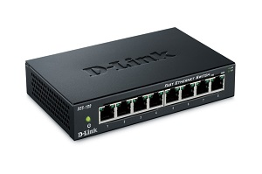
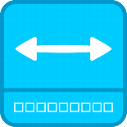
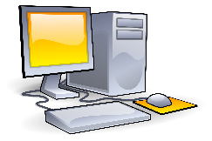
The Hub
הוא קודמו של ה-Switch ובעברית נקרא רכזת, הרכזת נועדה לחבר בין שני מחשבים או יותר וכך ליצור רשת בדומה ל-Switch היום. אך אופן פעולתו הוא הרבה יותר פשוט!
Hub פועל במצב Half-Duplex כלומר כל רכיב יכול לשלוח מידע רק עם אינו מקבל מידה באותו רגע. בדומה לכביש חד-סטרי, לא ניתן לקבל/לשדר מידע בו-זמנית אם המדיה לא פנויה.
רשת מחשבים שמחוברת בעזרת Hub, מונה Collision Domain אחד ו-Broadcast Domain אחד.

Slide 27
How Hub Works?
סדר פעולתו של ה-Hub בזמן שליחת נתונים ברשת, בין רכיבי קצה:
רכיב קצה שולח הודעה לרכיב קצה אחר ברשת.
הרכזת מעבירה את ההודעה דרך כל החיבורים (פורטים הפנויים) חוץ מהחיבור דרכו הגיעה ההודעה (הפורט אליו מחובר רכיב המקור). *פעולה זו נקראת Flooding.
כל הרכיבים ברשת מקבלים את ההודעה ובודקים את השדה של כתובת היעד הפיזית (MAC).
הרכיב שמזהה בשדה כתובת היעד הפיזית את הכתובת הפיזית שלו, שומר את ההודעה ומפרש אותה, שאר רכיבי הרשת נפטרים ממנה.

Slide 28
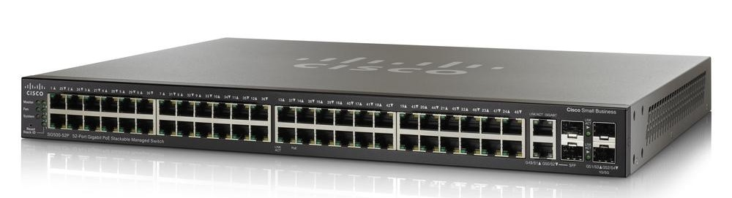

The Switch
MAC Address Table – המתג יוצר, מנהל ומתחזק טבלה, בה הוא מציין איזה מחשב או ליתר דיוק כתובת MAC משוייכת לכל פורט (Interface) ואפילו לאיזה VLAN. דוגמה
Switch עובד במצב Full-Duplex כלומר במצב זה רכיב רשת יכול לשדר/לקבל מידע בו-זמנית, בדומה לכביש דו-סטרי.
רשת מחשבים שמחוברת בעזרת Switch מונה Broadcast Domain אחד. ו-Collision Domain אחד לכל מחשב מול המתג.

Slide 29
How Switch Works?
סדר פעולתו של ה-Switch בזמן שליחת נתונים ברשת, בין רכיבי קצה:
רכיב קצה שולח הודעה לרכיב קצה אחר ברשת.
המתג מקבל את הודעה ובודק 2 שדות: כתובת היעד הפיזית וכתובת המקור הפיזית.
המתג משייך את כתובת המקור הפיזית אל הפורט ממנו קיבל ההודעה, ומתעד את הדבר בטבלת ה-MAC
המתג שולח את החבילה ((ARP Request דרך כל הפורטים הפנויים חוץ מהפורט דרכו קיבל את ההודעה. *פעולה זו נקראת Flooding.
** בקשת ARP מכילה את השאלה, מהי הכתובת הפיזית של מחשב מסויים ע"פ כתובת ה-IP שלו**
רכיב היעד שמזהה את כתובתו הפיזית בבקשת ה-ARP Request שולח מענה (ARP Replay) אל רכיב המקור.
המתג מתעד לאיזה פורט מחובר רכיב היעד בטבלת ה-MAC ומעביר את ה-ARP Replay לרכיב הקצה שיזם את התקשורת (רכיב המקור).

Slide 30
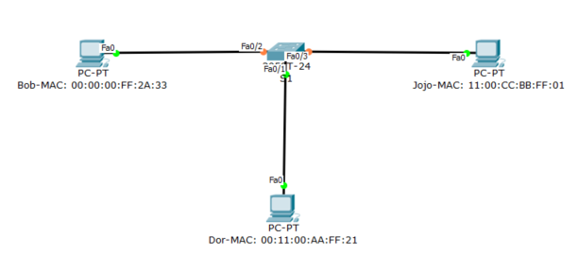
How Switch Works?
Switch MAC Address Table
VLAN | Port Number | MAC Address
1 | Fa0/2 | 00:00:00:FF:2A:33
1 | Fa0/1 | 00:11:00:AA:FF:21
1 | Fa0/3 | 11:00:CC:BB:FF:01

Slide 31
מגנונים ב-LAN...
Carrier Sense Multiple Access with Collision Detection(CSMA/CD)-הוא אלגוריתם בעל מנגנון לזיהוי התנגשויות ברשתות Ethernet:
התקן שרוצה לשלוח פריים (מידע) מאזין לרשת (מדיה) ומחכה עד שהיא תהיה פנויה.
כאשר הרשת פנויה, ההתקן מתחיל לשולח את הפריים.
השולח מאזין לרשת כדי לבדוק האם אירעה התנגשות. אם אירה התנגשות , ההתקנים ששלחו את הפריימים שהתנגשו פועלים באופן הבא:
שולחים אות שמציין לכל ההתקנים ברשת שאירה התנגשות.
ממתנים פרק זמן אקראי כלשהו, לפני שהם מנסים לשלוח שוב את הפריים, וזאת כדי למנוע מצב שבו שוב כולם שולחם באותו הרגע.
מתחילים מחדש את התהליך על מנת לשלוח את הפריים (כלומר, מאזינים שוב לרשת, כפי שראינו בשלב 1).
Carrier Sense Multiple Access with Collision Avoidance(CSMA/CA)-הוא אלגוריתם בעל מנגנון לזיהוי התנגשויות ברשתות אל-חוטיות (Wi-Fi) הפרוטוקול עובד ב-2 צורות:
בקשת אישור שליחה - התחנה מאזינה לערוץ, ואם הוא פנוי - היא שולחת אות שמודיע לשאר התחנות על כוונתה לשלוח מסגרת, לאחר שליחת האות היא ממתינה לאישור מהתחנה המקבלת ורק אז שולחת את המידע. שאר התחנות הנמצאות באותו מתחם התנגשות מאזינות למידע המועבר בין התחנות ויודעות כאשר הערוץ אמור להיות תפוס.
ללא בקשת אישור שליחה - כאשר התחנה מעוניינת לשדר היא בודקת אם הערוץ פנוי. אם הוא פנוי, היא מתחילה לשדר באופן מידי תוך שהיא בודקת שלא נוצרה התנגשות עם תחנה אחרת. אם התחנה מזהה התנגשות היא זונחת את החבילה ומשדרת אותה מחדש.

Slide 32
פרוטוקול Ethernet
המונח Ethernet מתייחס למשפחה של סטנדרטים אשר מטרתם, להגדיר איך צריכה להתבצע העברה של פריימים (מידע) ברשת LAN. משפחת הסטנדרים מגדירה שני היבטים של הרשת:
המאפיינים הפיסיים של הרשת.
הכללים הלוגים אשר מגדירים את אופן העברת המידע.
ניתן להשוות זאת למערכת כבישים שבה יש לנו את האלמנט הפיסי –הכבישים עצמם, כלי הרכב וכדומה. והיבט הלוגי – חוקי התעבורה תמרורים וכדומה.
*כל הסטנדרים הללו נקבעו על ידי ארגון התקינהInstitute of Electrical and Electronics Engineers (IEEE). סטנדרט IEEE 802.3 מגדיר את חוקים אלו (Ethernet).
שם נפוץ | מהירות MB\s | שם חלופי IEEE | השם הרשמי של הסטנדרט
Ethernet | 10 | 10base-T | 802.3
Fast Ethernet | 100 | 100base-T | 802.3u
Gigabit Ethernet | 1000 | 1000base-Lx | 802.3z
Gigabit Ethernet | 1000 | 1000base-T | 802.3ab *כבל אופטי
10 Gig Ethernet | 10000 | 10gbase-T | 802.3an

Slide 33
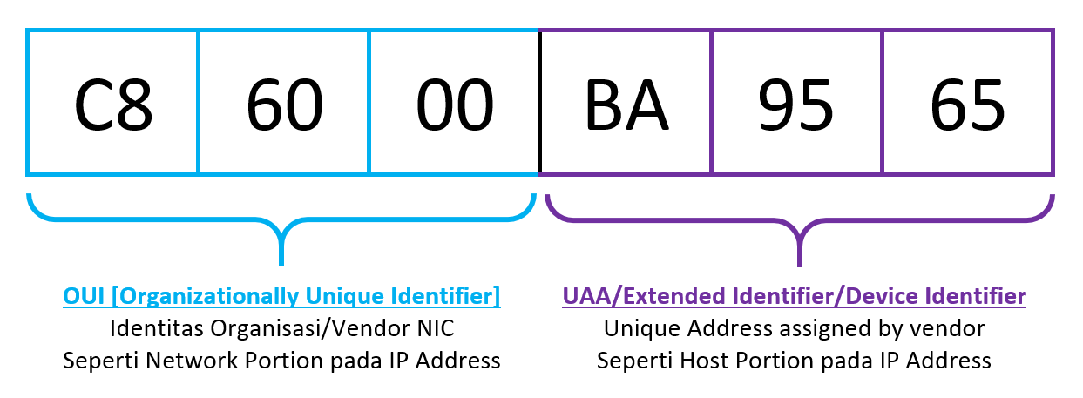
כתובת MAC
Media Access Control address-היא כתובת מזהה ייחודי המוטבע על כל רכיב תקשורת בעת הייצור. כתובת ה-MAC מורכבת מ-48 ביטים (6 בייטים) מה שמאפשר 281 טריליון צירופים אפשריים (2 בחזקת 48).
ידועה גם בשמות כתובת פיזית, כתובת Ethernet ו-Burned-In Address משום שהיא קבועה וצרובה בכרטיס הרשת.
כתובת ה-MAC בנויה מ-2 חלקים (כל חלק מורכב מ-3 בייטים):
OUI-Organizationally Unique Identifier
מזהה ייחודי לכל רכיב.

Slide 34
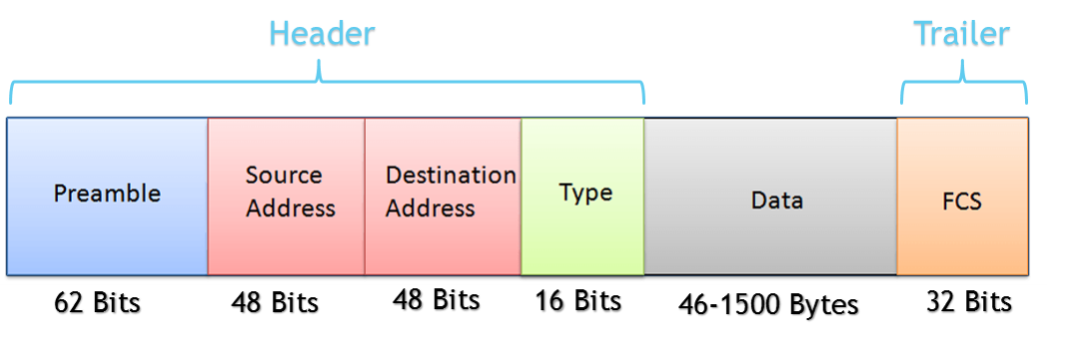
Ethernet Frame
ה"פריים" היא חבילת המידע (Packet) שנוצרת ע"י שכבת ה-Data Link ומורכבת על פי הגדרות פרוטוקול ה-Ethernet, חבילה זו מכילה את המידע של המשתמש וכתובות לוגיות ופיזיות אשר עוזרות לה להגיע ליעדה בהצלחה.
Destination MAC
Source MAC
Preamble-סנכרון.
Start Frame Delimiter (SFD)-שדה מציין שהבית הבא כולל את שדה כתובת המקור הפיזית.
Source MAC Address-כתבות המקור הפיזית.
Destination MAC Address-כתבות היעד הפיזית.
Type-סוג הפרוטוקול בו שכבה 3 ארזה את המידע, לרוב: IPv4 או IPv6.
Frame Check Sequence (FCS)-שדה המאפשר למקבל המידע לבדוק אם אירעו שגיאות לחבילת המידע במהלך השליחה.

Slide 35
טופולוגיות רשת......
טופולוגית רשת מתארת את הסידור הפיזי (הממשי) או הלוגי (הווירטואלי) של הרכיבים השונים ברשת מחשבים. ניתן לתאר כל רשת כאוסף של קצוות (nodes), כאשר כל קצה יכול להיות מחובר לקצוות אחרים. קצה הוא כל רכיב המתפקד ברשת, בין אם מדובר במחשב, נתב או כל רכיב תקשורת אחר.
טופולוגית רשת מגדירה אך ורק את הקשרים בין הקצוות, ולכן מהווה חלק מתורת הגרפים. תחומים שונים כמו מרחק גאוגרפי, חיבורים פיזיים, רוחב פס, וצורת שידור לא שייכים לטופולוגית הרשת, למרות שהם עשויים להיות מושפעים ממנה במידה רבה.

Slide 36
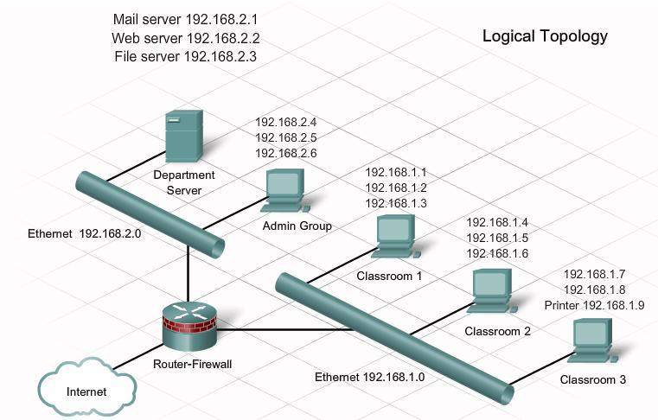
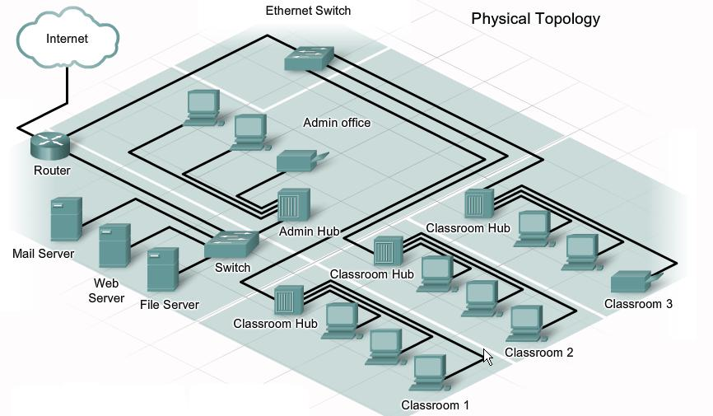
ניתן להביט בטופולוגיה בשתי צורות...
טופולוגיה לוגית.
טופולוגיה פיזית.

Slide 37
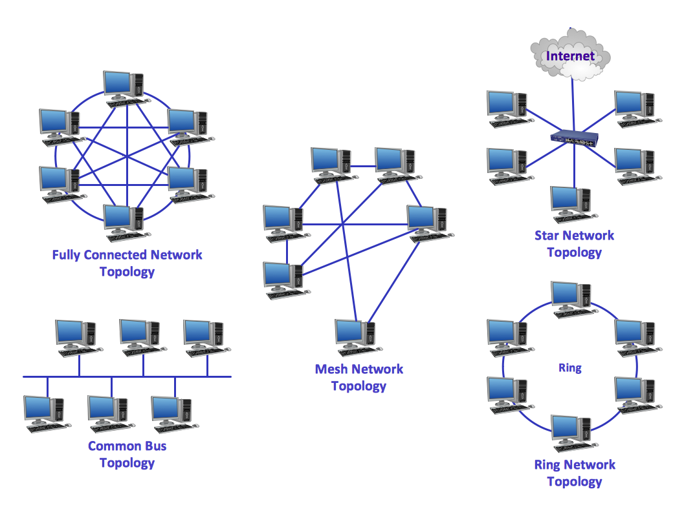
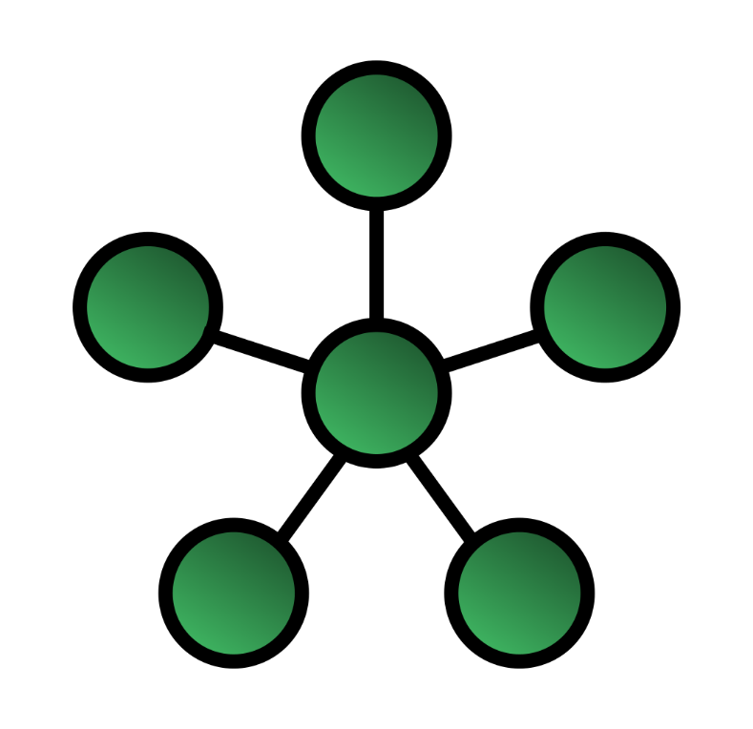
טופולוגית כוכב (Star)
כל הקצוות מחוברים למרכז אחד. בדרך כלל במרכז יימצא רכיב תקשורת כמו מרכזת, מתג, או נתב. רשת כזו היא קלה לתחזוקה, וניתן להסיר ולהוסיף אליה קצוות בקלות, עם זאת היא בזבזנית במקצת באורכי הכבלים שהיא דורשת. נקודת החולשה של טופולוגית הכוכב היא הקצה המרכזי המהווה נקודת כשל בודדת: במידה והוא לא פעיל כל הרשת לא יכולה לתפקד. לכן, לרכיב יהיו גיבויים וישקיעו בשרידותו. אולם אם יש נקודת כשל באחת הקצוות היא לא גורמת להפלת הרשת.

Slide 38
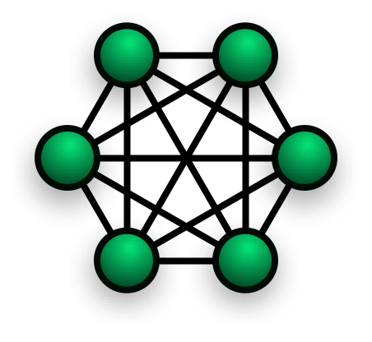
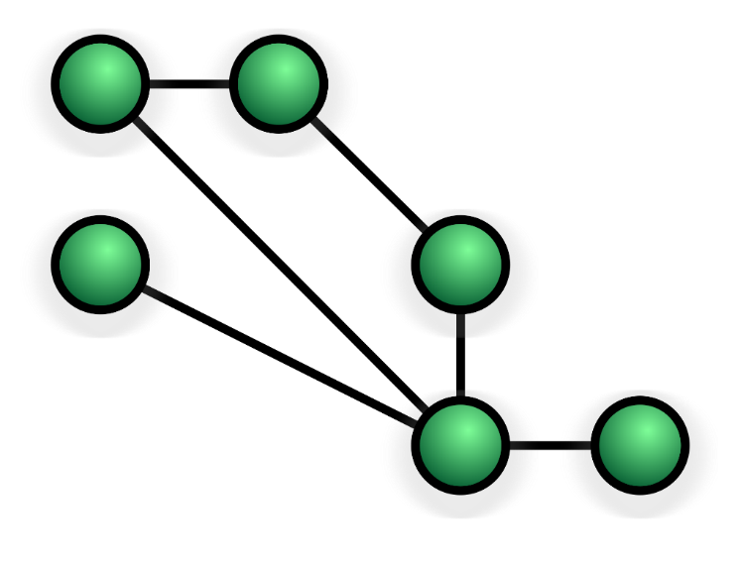
טופולוגית אריג מלא Fully Mesh
ברשת אריג, לכל מחשב יש מס' חיבורים לשכניו. טופולוגיה זו עמידה מאוד בפני תקלות כך שאם יש כשל בכבל אחד, יעבור המידע על פני כבל אחר. רשתות אריג אינן מעשיות בדרך כלל ברשת LAN בגלל עלויות הציוד וכן התקנה ותחזוקה מסובכים. רשת האינטרנט בנויה למעשה בטופולוגית אריג כאשר כל נקודה היא נתב. סוג אחד של רשת אריג הוא רשת Full Mesh, שבה לכל מחשב ברשת יש חיבור ישיר אל כל מחשב אחר ברשת.

Slide 39


טופולוגיה משולבת ((Hybrid
טופולוגיה מסוג זה, היא למעשה אינה טופולוגיה אחת, אלא שילוב של טופולוגיות רשת שונות. בעזרת שיטה זו ניתן לנצל את היתרונות השונים מהטופולוגיות השונות, וכמובן את החסרונות אם יש. סוגי טופולוגיות נפוצות:
Peer-to-Peer – שני מחשבים מחוברים יחדיו, מנהלים יחסי שרת-לקוח בשני הכיוונים.
Star – מס' מחשבים מחוברים אל רכיב מרכזי, אשר מנתב ומנהל את זרימת המידע בינהם.
Ring & Dual-Ring – מס' מחשבים מחברים אחד לשני בצורה מעגל, כל מחשב שולח ומקבל בתורו, הודעה תעבור מס' מחשבים בין מקור ליעד.
Bus
Tree (Extended Star) – מס' טופולוגיות כוכב מחבורות יחד.

Slide 40


מושגים ברשתות היום
רשתות תומכות היום במאפיינים הבאים...
Fault Tolerance-היכולת של רשת להמשיך לתפקד למרות פגיעה באחד ממרכיביה.
Scalability-היכולת של רשת לגדול בלי לפגוע בביצוע הרשת.
Quality of Services-ניהול המידע ושליחתו ע"פ עדיפות/דחיפות .
Security-אבטחת הרשת בעזרת תוכנה/חומרה ע"י האדמיניסטרטור בכדי להגן על הרשת.

Slide 41

אבטחה
האיומים על רשתות כיום...
Viruses, worms, and Trojan horses-תוכנות נוזקה אשר פועלת על מחשב המשתמש.
Spyware and adware- תוכנות רוגלה, אשר מותקנות על מחשב ע"י עבריין במטרה לרגל או לגנוב מידע/זהות.
Zero-day attacks, also called zero-hour attacks –התקפה המתרחשת ביום הראשון, בו מתגלה פרצת אבטחה.
Hacker attacks –פרצה ע"י עבריין לא ידוע למכשיר של משתמש אחר, למטרות שונות.

Slide 42


Denial of service attacks –התקפה שנועדה לגרום למערכת להאט את פעולתה או לגרום לקריסה של תוכנות ותהליכים על רכיב רשת או מערכת.
Data interception and theft-מתקפה שנועדה לגנוב מידע פרטי מרשת של ארגון מסויים.
Identity theft-מתקפה שנועדה לגנוב את פרטי ההזדהות של משתמש (לדוג' שם משתמש וסיסמה ) ולהשתמש בהם במטרה לגשת למידע מוגן ופרטי.

Slide 43


הגנה
פתרונות נגד איומיי אבטחה...
Antivirus and antispyware-הגנה נגד התקפות נוזקה על מכשיר המשתמש.
Firewall filtering-חסימת גישה לא מאושרת לרשת, בעזרת תוכנת "חומת אש" על מכשיר המשתמש או סינון שירותים על הנתב וכך למנוע התקפה על הרשת ולא רק מכשיר המשתמש.
Dedicated firewall systems-"חומת אש" מתקדמת יותר המסוגלת לסנן כמויות גדולות של מידע במהירות וביעילות.
Access control lists (ACL)-מסנן אבטחתי בסיסי.
Intrusion prevention systems (IPS)-לזיהוי איומים מתפשטים, כמו למשל zero-day attack.
Virtual private networks (VPN)-מספק גישה מאובטחת לרשתות מרוחקות ע"י עובדים.

Slide 44


Slide 45
הערות!

Slide 46


Intranet, Extranet and the Internet.
Intranet-מושג שמתייחס לרשתות LAN & WAN פרטיות ששייכות לארגונים או חברות ומוגדר כך שרק משתמשים, עובדים ומורשים יכולים לגשת אליה.
Extranet-ארגון יכול לאפשר לארגונים אחרים או לקוחות גישה מוגבלת לרשת הפרטית של החברה לטובת לקיחת מידע וכו'...

Slide 47


Slide 48


The Converged Network

